Slide 1
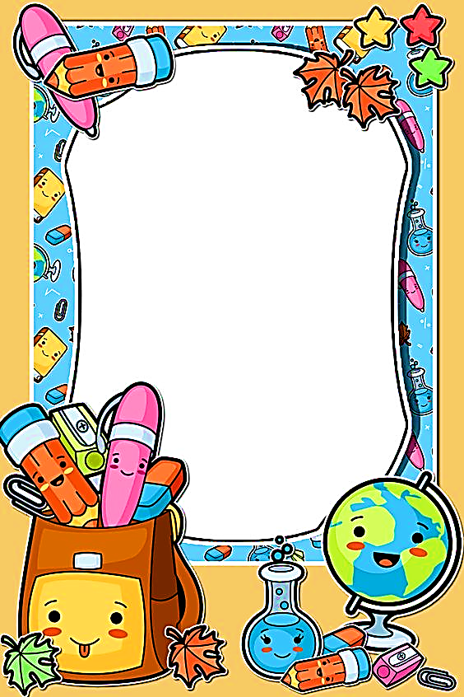
PHÒNG GIÁO DỤC VÀ ĐÀO TẠO QUẬN LONG BIÊN
CHÀO CÁC BẠN HỌC SINH LỚP 5
MĨ THUẬT

Slide 2

CHỦ ĐỀ 11: VẼ BIỂU CẢM CÁC ĐỒ VẬT
TIẾT 2: TẠO HÌNH VÀ TRANG TRÍ
ĐỒ VẬT BẰNG GIẤY, BÌA MÀU

Slide 3
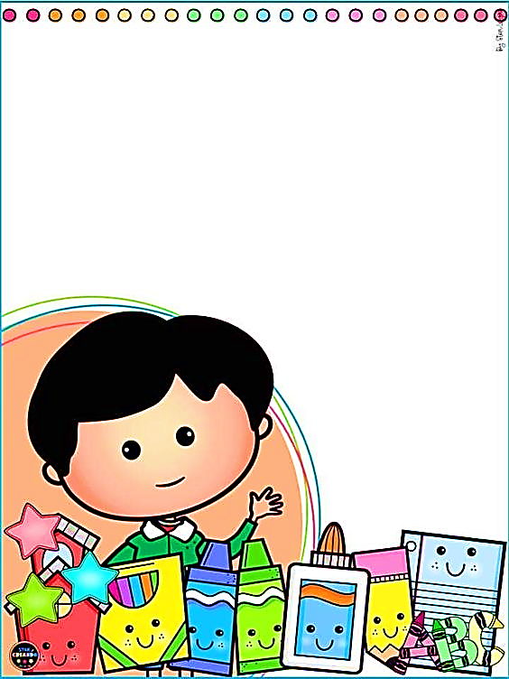
PHÒNG GIÁO DỤC & ĐÀO TẠO QUẬN LONG BIÊN
CHUẨN BỊ ĐỒ DÙNG
- Sách học Mĩ thuật.
- Giấy vẽ, giấy màu, bìa màu.
- Màu, bút chì, tẩy.
- Kéo, keo dán,…

Slide 4
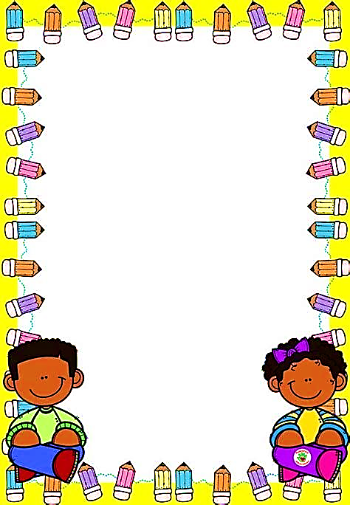
YÊU CẦU CẦN ĐẠT
- Nhận biết được hình dáng, màu sắc của các đồ vật.
- Biết cách tạo hình và trang trí đồ vật bằng giấy màu, bìa màu.
- Tạo hình và trang trí được các đồ vật bằng giấy màu, bìa màu.
- Giới thiệu, nêu nhận xét và nêu được cảm nhận về sản phẩm của mình, của bạn.

Slide 5

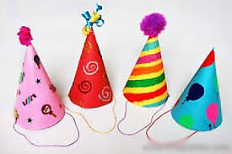
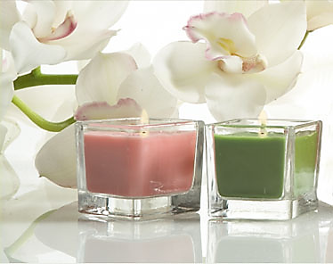
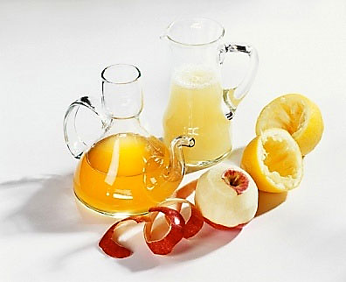
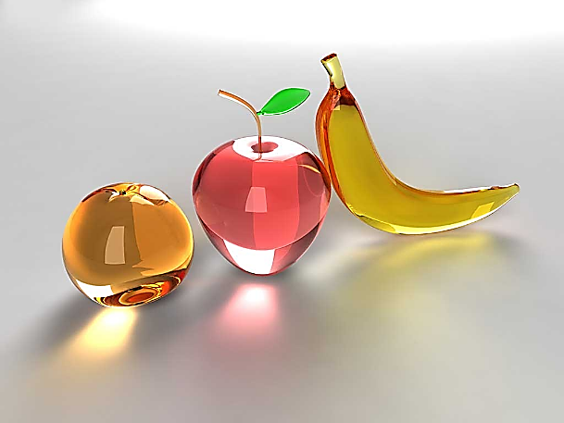
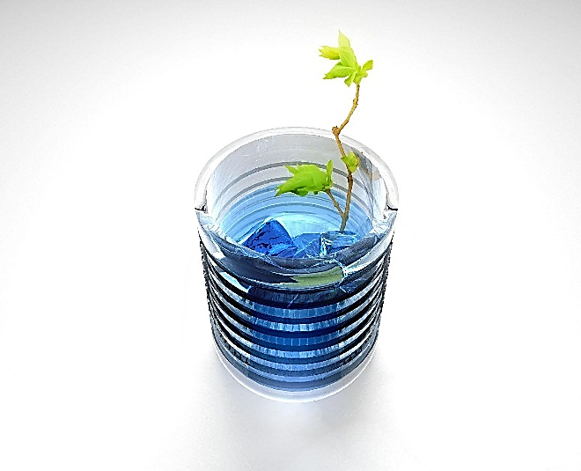
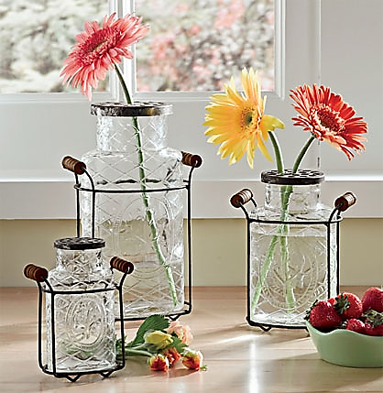
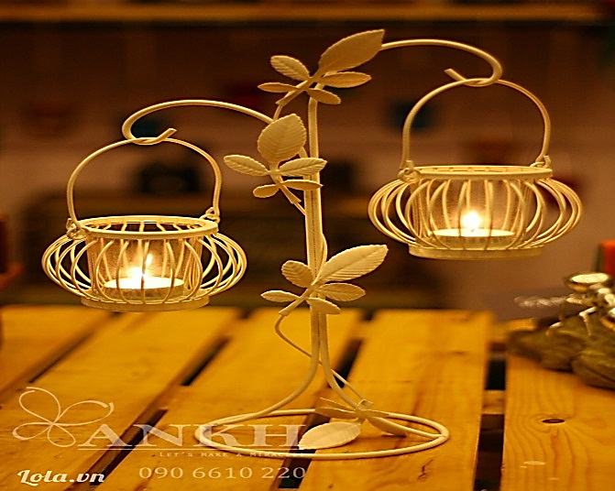
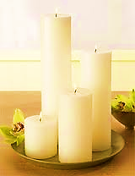
KHÁM PHÁ
- Có những đồ vật nào trong ảnh? Những đồ vật này có hình dáng và màu sắc như thế nào?
- Kể tên và miêu tả hình dáng màu sắc những đồ vật yêu thích?

Slide 6
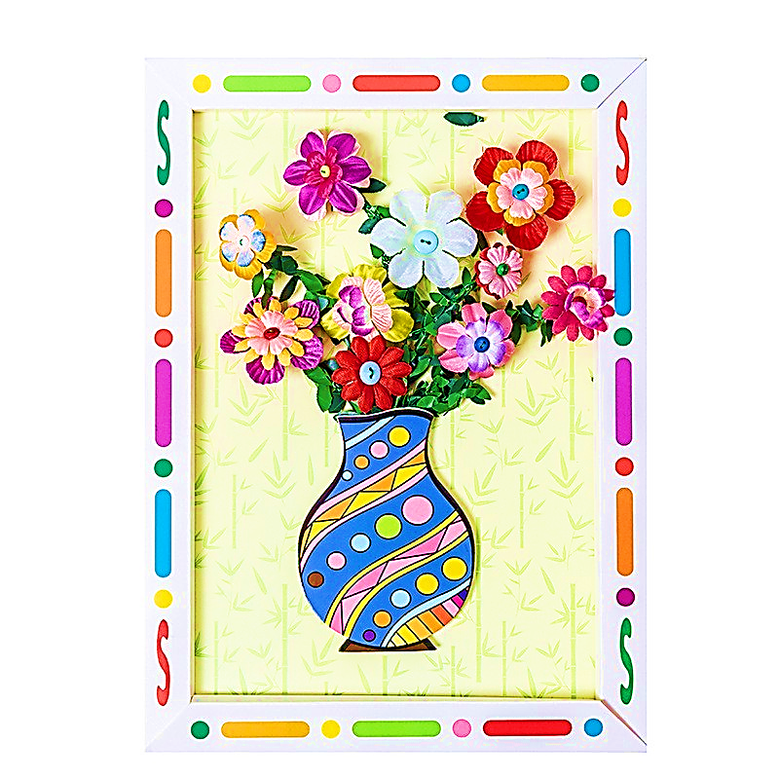
KHÁM PHÁ
- Sản phẩm MT này có hình ảnh gì?
Sản phẩm này được thể hiện bằng hình thức, chất liệu gì?
Nhận xét về hình ảnh, màu sắc của sản phẩm?

Slide 7
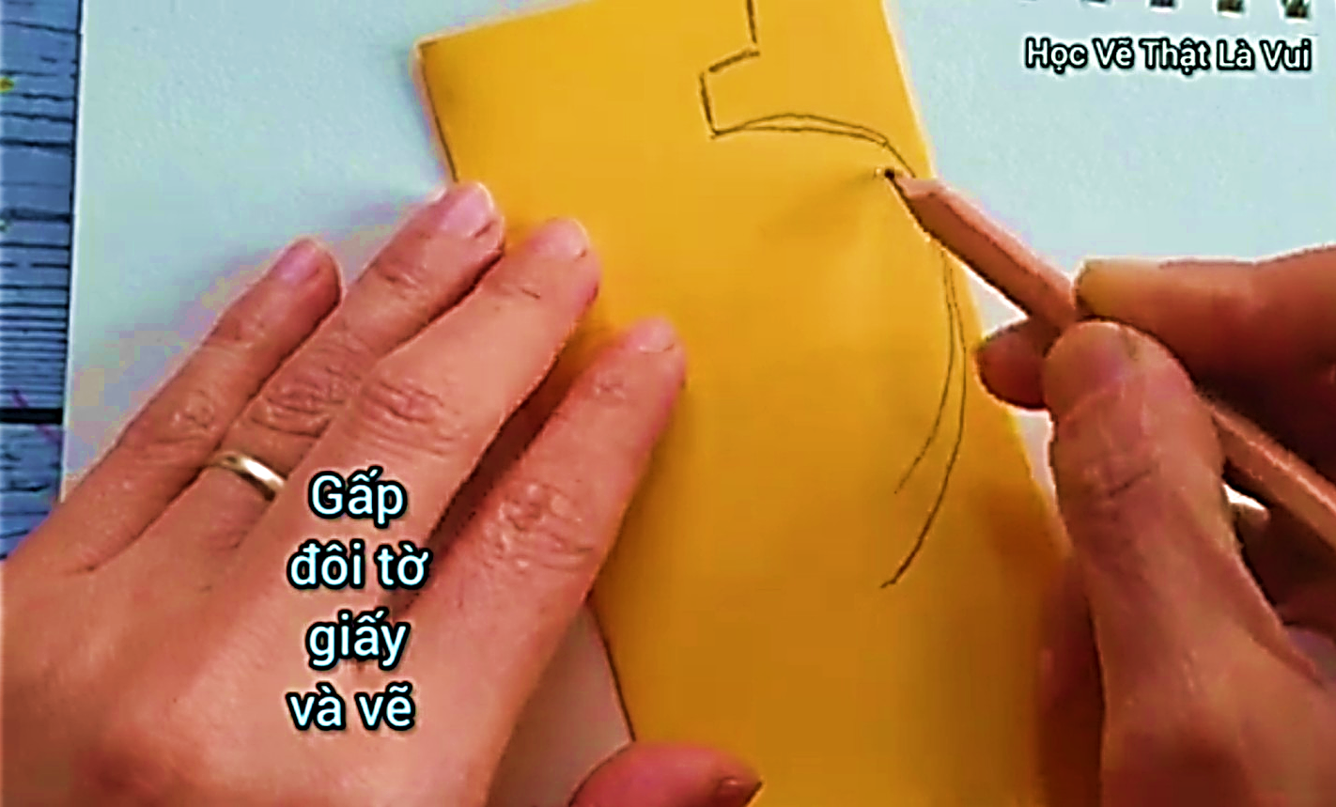
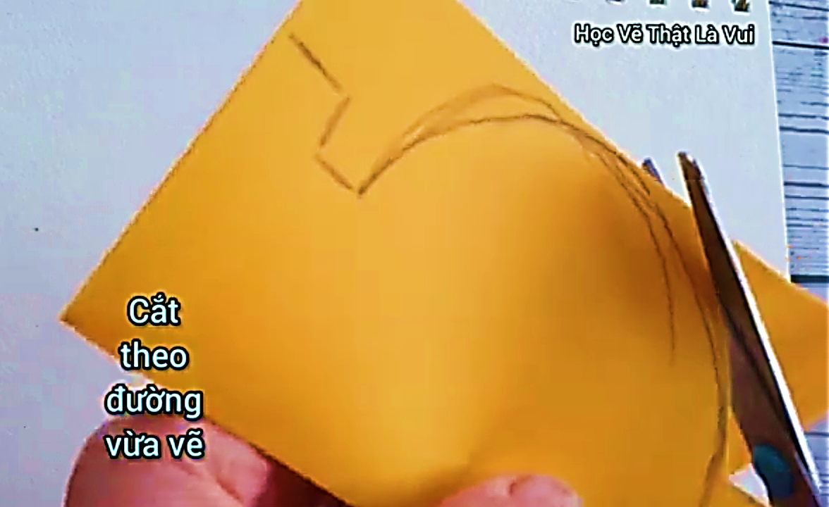
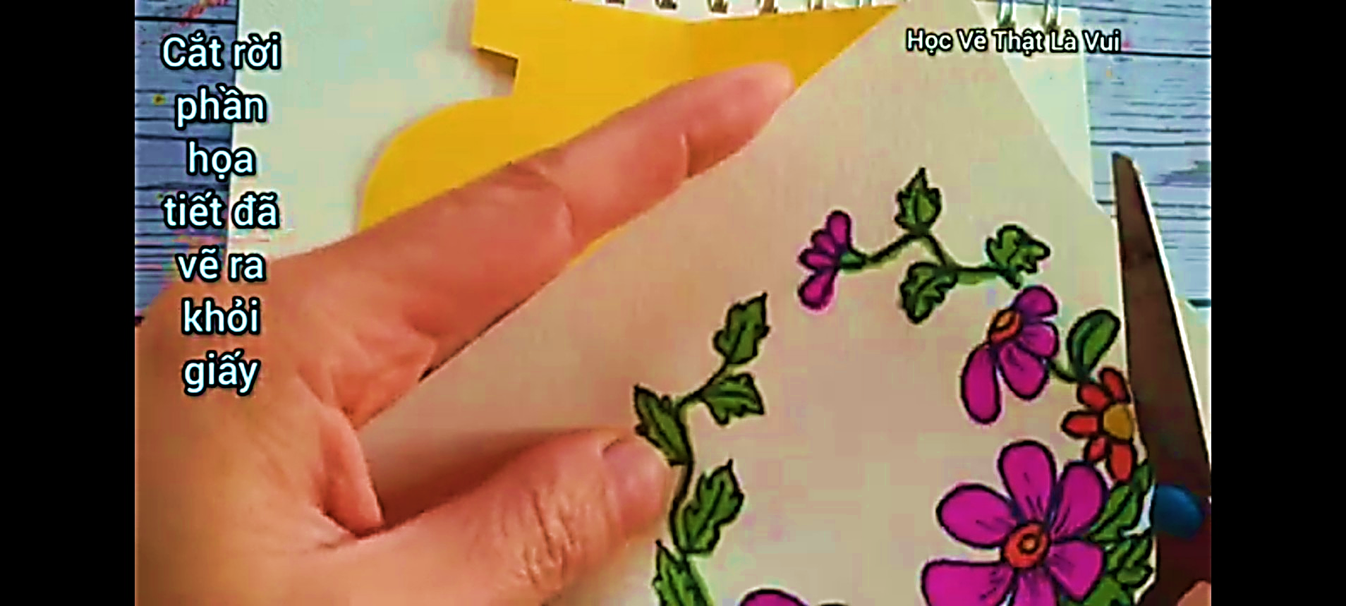
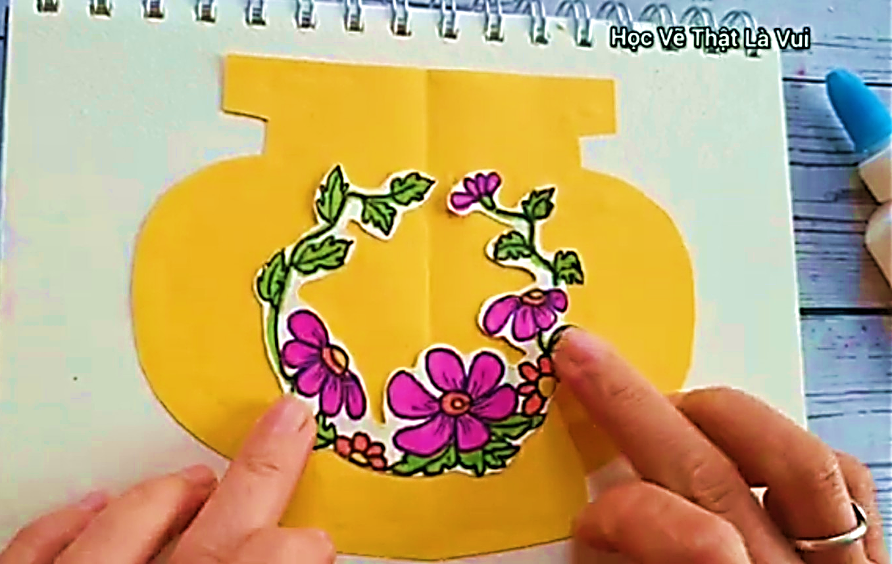
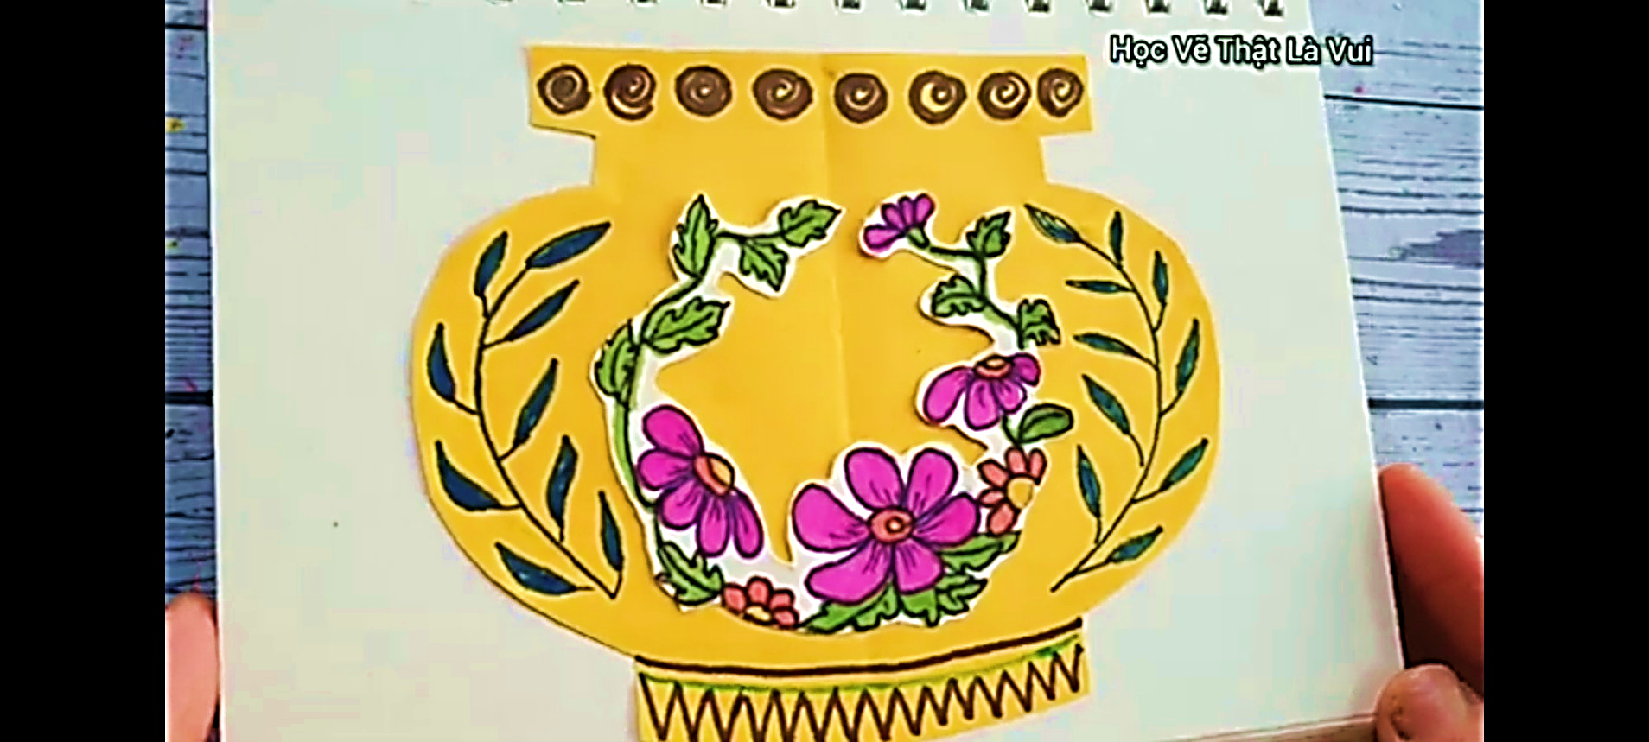
CÁCH THỰC HIỆN
1. Gấp tờ giấy và vẽ.
2. Cắt theo đường vừa vẽ.
3. Cắt rời phần hoa đã vẽ
ra khỏi giấy.
4. Dán hoa vào thân lọ rồi dán sản phẩm vào giấy nền.
5. Vẽ thêm họa tiết trang
trí hoàn thiện sản phẩm.

Slide 8

LƯU Ý
* Sắp xếp các hình ảnh cân đối và hợp lí.
* Có thể kết hợp thêm một số chất liệu khác cho sản phẩm thêm sinh động.
* Có thể trang trí thêm hình nền để sản phẩm đẹp hơn.

Slide 9
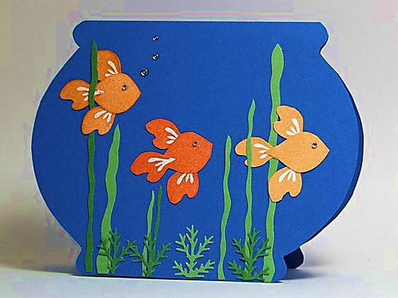
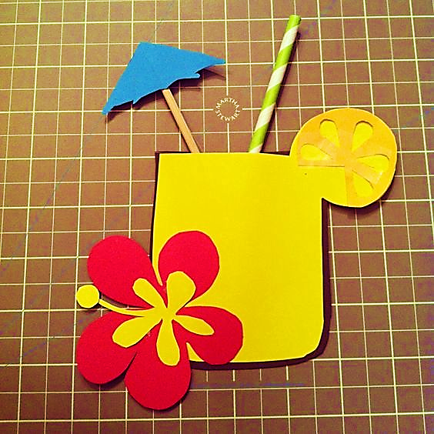
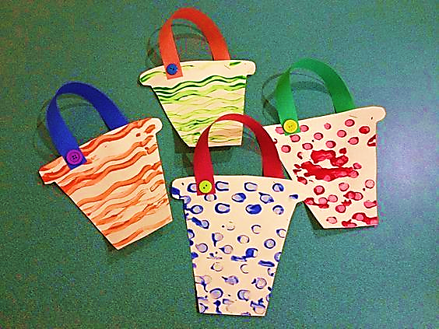
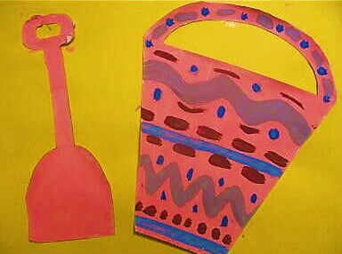
SẢN PHẨM THAM KHẢO

Slide 10
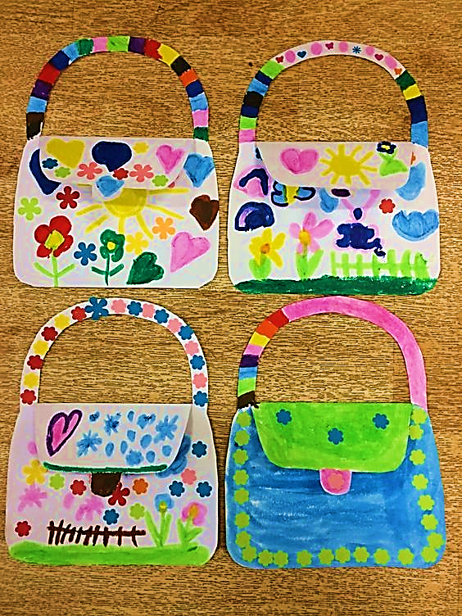
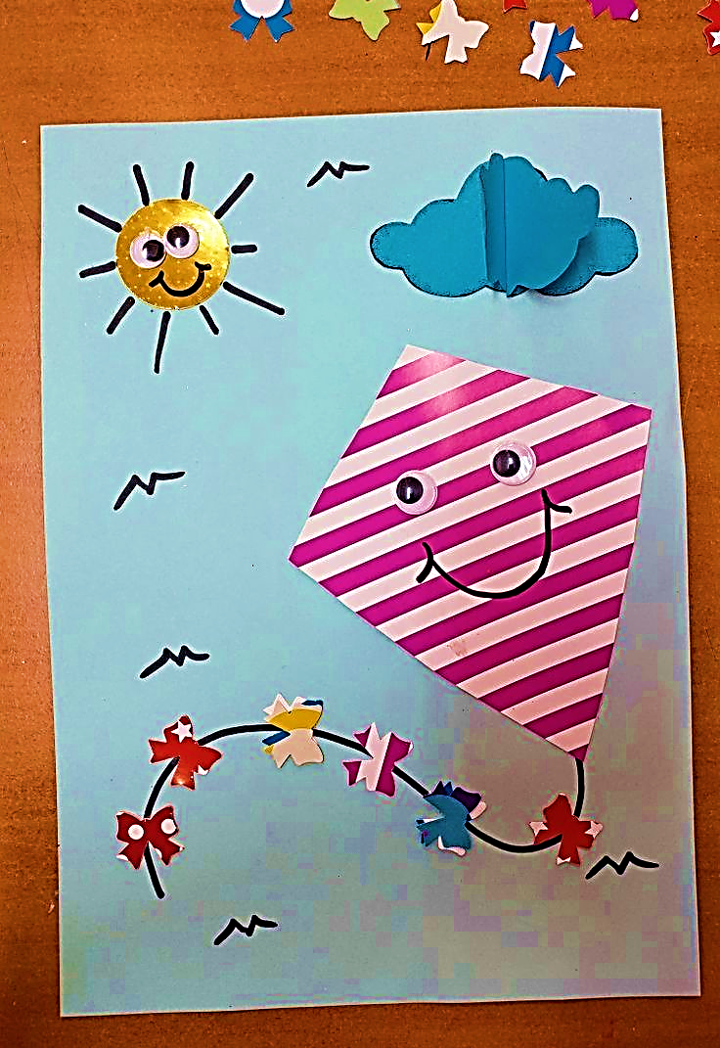
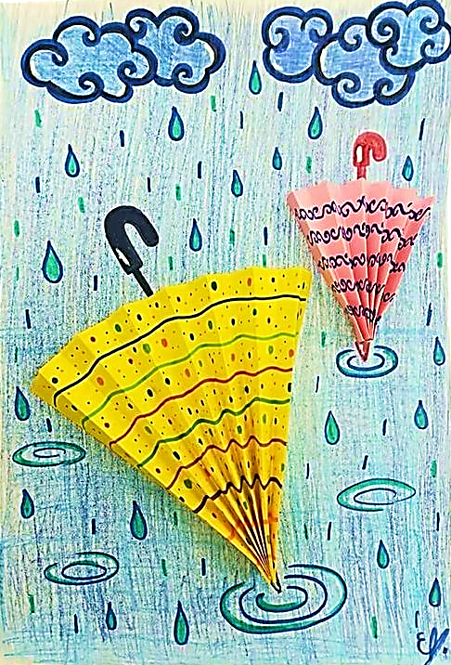
SẢN PHẨM THAM KHẢO

Slide 11
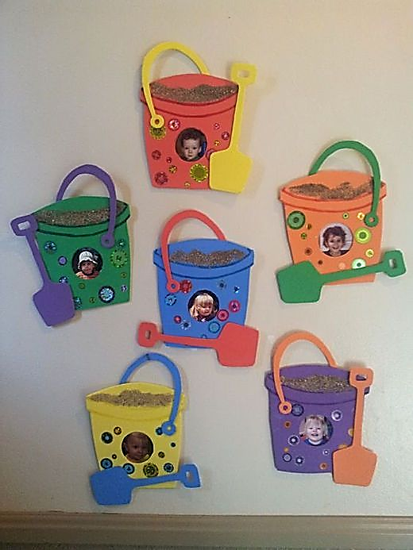
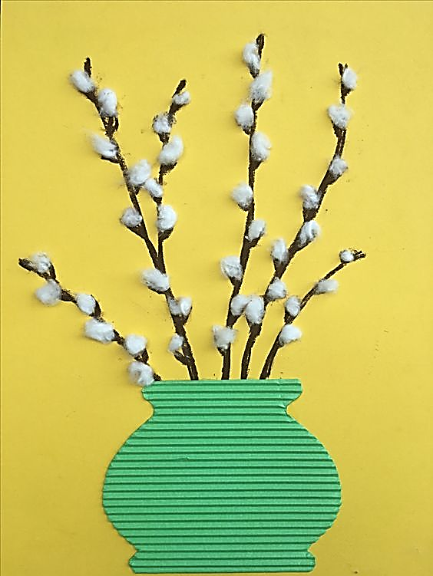
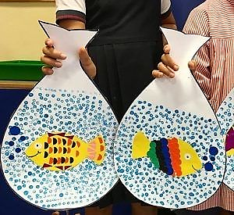
SẢN PHẨM THAM KHẢO

Slide 12
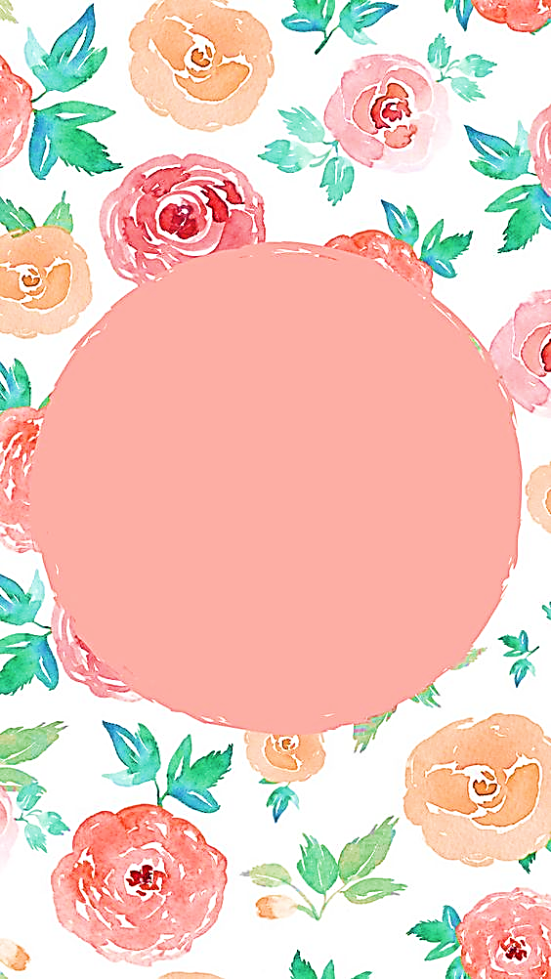
Thực hành
Tạo hình, trang trí
các đồ vật yêu thích bằng giấy màu, bìa màu.

Slide 13
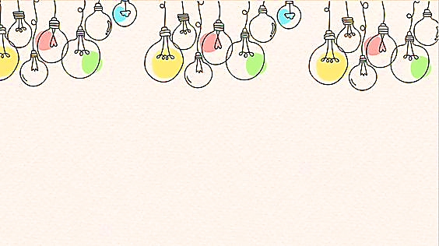
Giới thiệu sản phẩm
-Nội dung
-Bố cục
-Màu sắc
-Chất liệu

